Slide 1
Percorso Qualità
CAF EXTERNAL FEEDBACK
2021/22
I.S.I.S.S. MARCO POLO

Slide 2
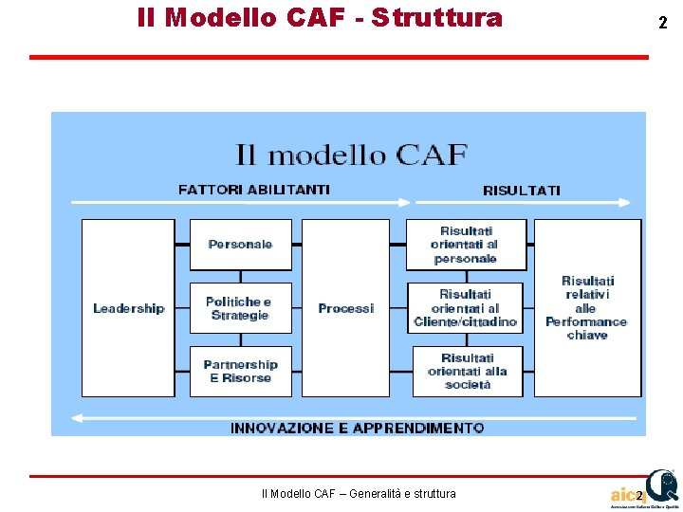

Slide 3
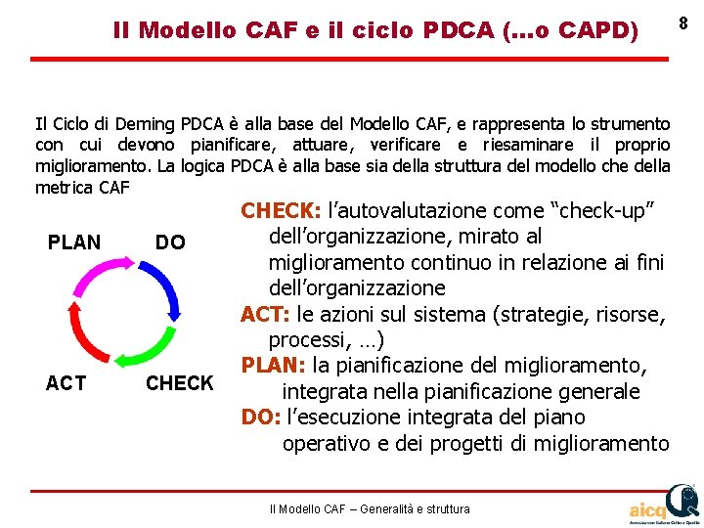

Slide 4
Qualità CAF e Sistema Nazionale di Valutazione SNV
SISTEMA NAZIOBALE di VALUTAZIONE SNV | QUALITA’ CAF
1. Contesto
1.1 popolazione scolastica 1.2 territorio e capitale sociale 1.3 Risorse economiche e materiali 1.4 Risorse professionali | Il tutto è contenuto nella parte del RAV CAF che chiede di presentare la scuola. Si potrebbero riportare in modo schematico gli stessi indicatori di riferimento del SNV
2. Esiti
2.1 Risultati scolastici (vengono messi insieme risultati con approcci) | Sottocriterio 6.2 Sottocriterio 9.1 esempi 2, 3
2.2 Risultati delle prove standardizzate nazionali | Sottocriterio 9.1 esempio 1 (vengono più ampiamente richiesti gli esiti di prove nazionali ed internazionali)
2.3 Competenze chiave e di cittadinanza | Non esistono esempi specifici in quest’area ma le domande del RAV SNV trasformate in esempi possono trovare collocazione nel sottocriterio 9.1 (esempio 2)
2.4 Risultati a distanza | Sottocriterio 9.1 esempio 3

Slide 5
3. A) Processi-pratiche educative e didattiche
3.1 Curricolo, progettazione e valutazione
Curricolo e offerta formativa | Sottocriterio 2.2 esempi 6 e 7 ma anche il cr. 5 perché la costruzione del curricolo è un processo
Progettazione didattica | Sottocriterio 5.1 esempi 1, 3, 4 e 8. Ma più generalmente tutto il criterio 5 perché anche la progettazione didattica è un processo
Valutazione degli studenti | Parte delle domande del RAV SNV poste in quest’area, opportunamente riformulate, possono tradursi in esempi da collocare nel sottocriterio 5.1 e 5.2. Gli esiti di tali valutazioni vanno nel criterio 9
3.2 Ambiente di apprendimento
Dimensione organizzativa | Sottocriterio 4.5 esempi 3, 4 Sottocriterio 4.6 esempi 2 e 3
Dimensione metodologica | Sottocriterio 2.4 esempi 1, 7 e 8 Sottocriterio 4.2 esempi vari, sottocriterio 5.1 esempi 8 e 10 Sottocriterio 5.2 e 5.3
Dimensione relazionale | Sottocrierio 4.2 Sottocriterio 6.1 Sottocriterio 6.2 esempi 3, 4, 5 Sottocriterio 7.2 esempio 7
3.3 Inclusione e differenziazione | Sia il criterio 2 che il 5 indicano come la scuola debba definire piani e strategie e attuare processi che rispondano ai bisogni dei portatori di interesse. Tutte le domande riportate nel RAV SVN possono, opportunamente trasformate, essere riportate come esempi di riferimento nei due criteri
Inclusione | Sottocriterio 2.1 esempio 2, 3 e 5 Sottocriterio 5.2 esempi 2, 4 e 7 (ma più in generale tutto il sottocriterio) Sottocriterio 6.1 esempi 4, 5 e 7
Recupero e potenziamento | Sottocriterio 2.1 esempi 2 Sottocriterio 2.2 esempio 2
3.4 Continuità e orientamento
Continuità | Sottocriterio 2.1 e 2.2 Sottocriterio 5.3 esempi 3, 4, 7 Sottocriterio 6.2 (Risultati relativi ai livelli delle qualifiche e dei diplomi) Sottocriterio 9.1
Orientamento | Sottocriterio 2.1 esempio 3, Sottocriterio 2.2 esempio 2 e 7 Sottocriterio 2.3 esempio 7 Sottocriterio 6.1 esempio 5 Sottocriterio 9.1

Slide 6
3.B) Processi – Pratiche gestionali e organizzative
3.5 Orientamento strategico e organizzativo della scuola
Missione e obiettivi prioritari | Sottocriterio 1.1 esempi 1, 2 e 3
Controllo dei processi | Sottocriterio 3.1 esempio 2 Sottocriterio 5.1 esempi 1, 2 Sottocriterio 7.2 esempio 1 Sottocriterio 9.2 esempio 2
Organizzazione risorse umane | Sottocriterio 3.1 esempio 2 Sottocriterio 5.1 esempi 1, 2 Sottocriterio 7.2 esempio 1 Sottocriterio 9.2 esempio 2
Gestione delle risorse economiche | Sottocriterio 4.3 esempio 1 Sottocriterio 9.2 esempio 10
3.6 Sviluppo e valorizzazione delle risorse umane
Formazione | Sottocriterio 3.1 esempio 1 Sottocriteri 3.2 esempi 1, 3, 5, 8, 9, 10
Valorizzazione delle competenze | Sottocriterio 3.1 esempi 1, 4, 6 Sottocriterio 3.3 esempi 3, 6 e 10
Collaborazione tra insegnanti | Sottocriterio 1.3 (tutti gli esempi) Sottocriterio 3.3 esempi 1 e 2
3.7 Integrazione con il territorio e rapporti con le famiglie
Collaborazione con il territorio | Sottocriteri 4.1 e 4.2 (tutti gli esempi) Sottocriterio 9.1 esempi 4 e 6
Coinvolgimento delle famiglie | Sottocriterio 5.1 esempio 5 Sottocriterio 5.2 esempi 2, 3, 4 e 5 Sottocriterio 6.2 esempi da 1 a 5

Slide 7
Il processo di autovalutazione e miglioramento CAF
FASE DI ANALISI E VALUTAZIONE
Somministrazione dei questionari
Elaborazione un Rapporto di Autovalutazione
Scelta strategica del Piano di Miglioramento
FASE DI PIANIFICAZIONE DEL MIGLIORAMENTO
Elaborazione del Piano di Miglioramento
Comunicazione del Piano di Miglioramento
Implementazione del Piano di Miglioramento

Slide 8
La raccolta delle evidenze e dei dati
L’autovalutazione prevede:
raccolta sistematica e strutturata di evidenze
somministrazione di questionari a tutte le componenti della scuola e una intervista al dirigente scolastico
aggregazione e analisi delle informazioni
individuazione di sintesi, punti di forza, punti di debolezza e idee di miglioramento
condivisione del lavoro e consenso sulla valutazione da parte del GAV ( Gruppo di Atovalutazione)

Slide 9
La valutazione dei fattori abilitanti
I fattori abilitanti devono essere valutati in collegamento con i risultati di performance.
Sono : Leadership, personale, polituche e strategie, partnership e risorse e processi.
Obiettivo della valutazione è l’individuazione di punti di forza e di debolezza per ciascun sottocriterio del modello.

Slide 10
La valutazione dei risultati
La valutazione dei risultati deve basarsi su dati obiettivi e su indicatori quantitativi e qualitativi.
La valutazione deve prendere in considerazione i target (raggiungimento dei risultati attesi) e i trend (ultimi 3 anni).
I risultati sono:
Orientati al personale
Orientati al cittadino/cliente
Orientati alle performance

Slide 11
Il rapporto di autovalutazione (RAV)
Il Rapporto di Autovalutazione è l’esito del processo di valutazione condotto dal GAV ( composto dalle figure più rappresentative delle componenti della scuola)
È un report diagnostico che contiene i seguenti elementi:
Organizzazione
Processo di autovalutazione
Fattori abilitanti (sintesi, punti di forza, punti di debolezza, punteggi)
Risultati raggiunti (sintesi, punti di forza, punti di debolezza, punteggi)
Descrizione di prime idee di miglioramento relative alle azioni da intraprendere

Slide 12
La pianificazione e attuazione del miglioramento
Definire azioni di miglioramento basate sugli esiti dell’autovalutazione attraverso la matrice impatto –valore.
Collocare le azioni secondo un piano di sviluppo temporale realistico
Integrare tali azioni nella programmazione ordinaria della scuola
Comunicare la pianificazione del miglioramento
Attuare il miglioramento nominando un responsabile per ciascuna delle azioni previste
Assicurare il monitoraggio dell’attuazione e la valutazione degli esiti

